Slide 1
Учителя географии Сормовского района

Slide 2
Немного статистики…
В Сормовском районе работает 27 учителей географии.
17 учителей закончили наш университет
4 выпускника стали директорами сормовских школ
2 выпускника стали заместителями директоров по учебной работе

Slide 3
Характеристика РМО учителей географии Сормовского района на 2009-2010 учебный год

Slide 4
Повышение уровня профессионализма с 2007 по 2010 год

Slide 5
Семинар на базе МОУ СОШ №85

Slide 6
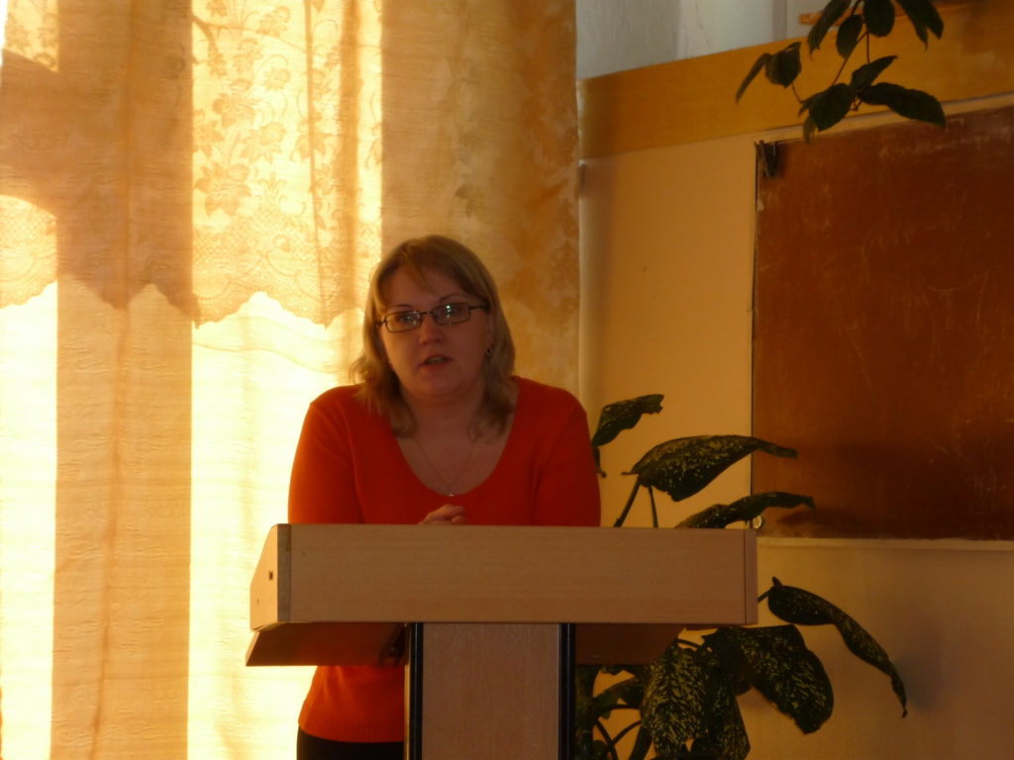
Доклад Жуковой Е.Б.

Slide 7
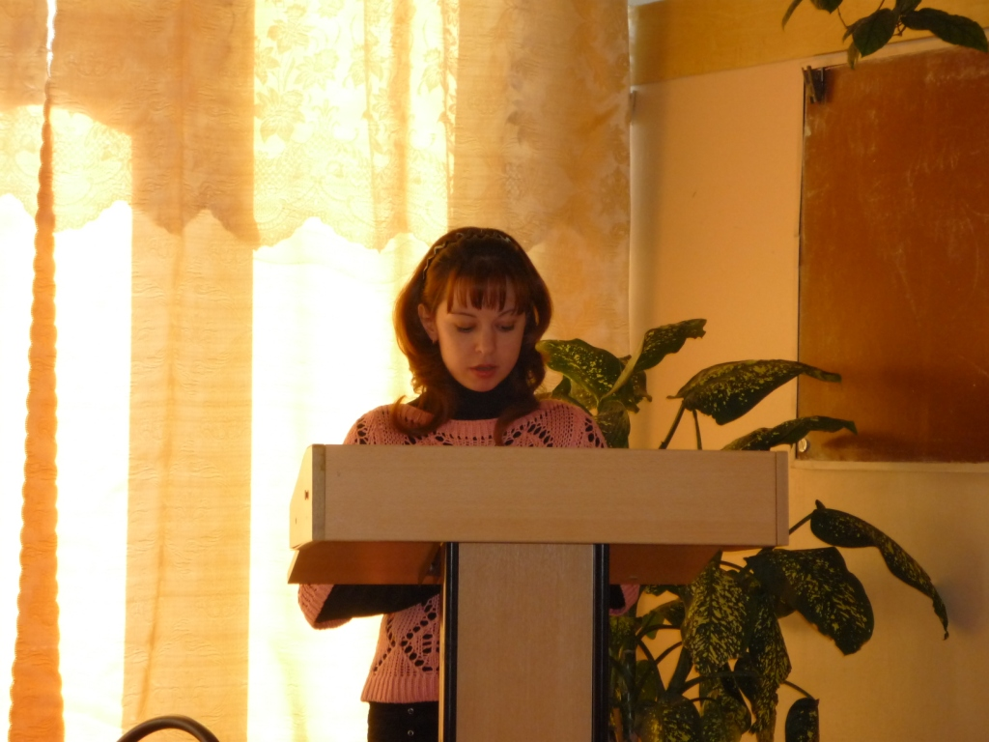
Выступление учителя МОУ СОШ №85 Хагиной А.Е.

Slide 8
В рамках Муниципального этапа Всероссийской олимпиады по географии приняли участие 103 учащихся школ Сормовского района, 11 человек стали победителями и призерами Олимпиады, из них:
6 учеников МОУ лицей №82
(учитель высшей категории Мясникова И.А.)
2 ученика МОУ лицей №82
(учитель первой категории Гладышева У.Г.)
2 ученика МОУ СОШ №77
(учитель высшей категории Шинтарь Н.Ю.)
1 ученик МОУ СОШ №156
(учитель высшей категории Корнева И.В.)

Slide 9
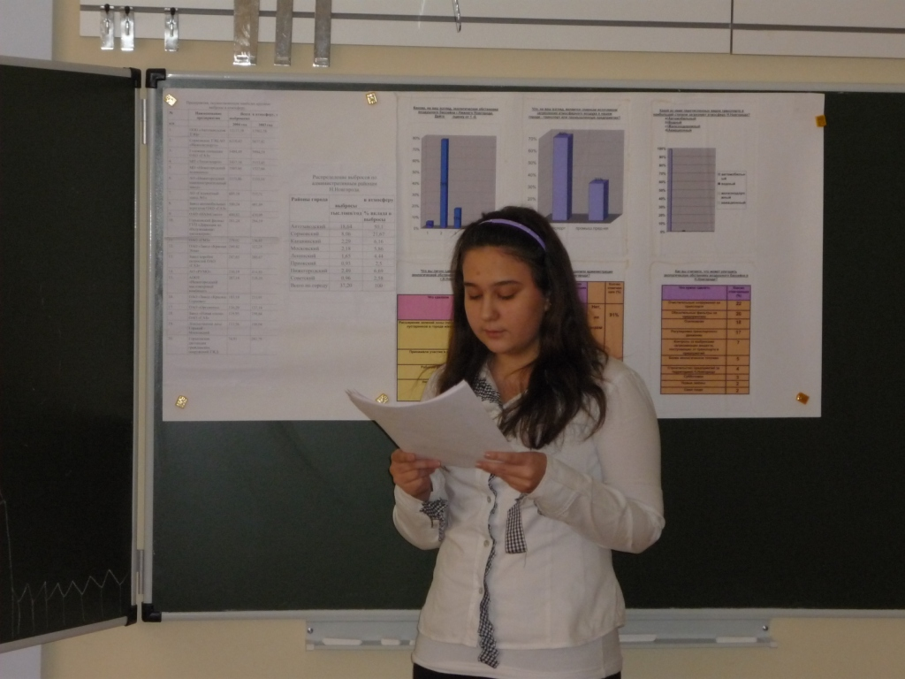
Заседания секций НОУ

Slide 10
Выступление ученика 10 класса Шинтарь Даниила
Тема работы ««Окно на Восток»:
нефтепровод Восточная Сибирь – Тихий океан

Slide 11
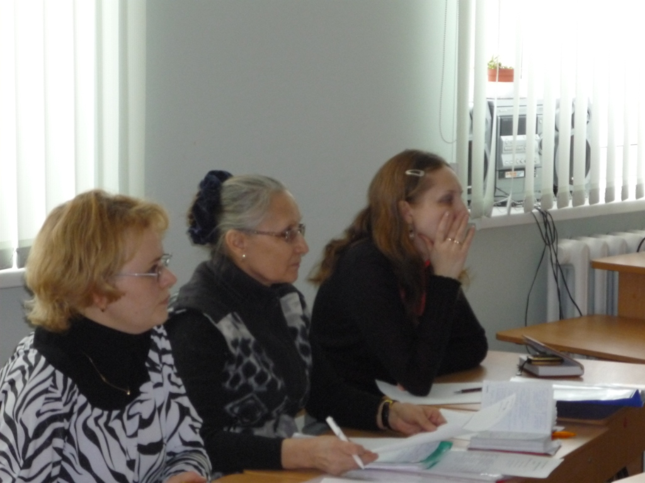
Работа учителей на одной из секций НОУ

Slide 12
Поездка в Пешелань (учитель Майорова Н.В., МОУ ООШ №116)

